Slide 1
INTERFACE, DAN
KELAS DIAGRAM

Slide 2


Class
adalah
sebuah
spesifikasi
objek,
yang
memiliki
atribut/properti
dan
layanan/fungsional
(metode/fungsi).
Class
diagram menggambarkan struktur dan deskripsi kelas, package
dan objek beserta hubungan satu sama lain, seperti hal pokok:
Nama (dan stereotype), Atribut, dan Metode.

Slide 3
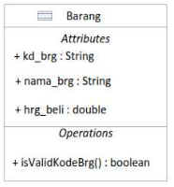
Contoh
Class
Diagram
•

Slide 4

▪ Inheritance/Pewarisan
▪ Enkapsulasi
▪ Polimorfisme
▪ Abstraksi

Slide 5
Interface
Interface adalah kumpulan method yang hanya memuat deklarasi dan struktur method,
tanpa detail implementasinya. Sedangkan detail dari method berada pada class yang
mengimplementasikan
interface
method
tersebut.
Interface
digunakan
jika ingin
mengaplikasikan
suatu
yang
spesifik,
yang
tidak
diperoleh
dari
proses
inheritance. Tipe data yang boleh pada interface hanya tipe data konstan.

Slide 6
Perbedaan Interface dan Abstrak
Beberapa perbedaan Interface dan Kelas Abstrak antara lain adalah
■
Abstract class dapat memiliki tipe data dengan semua tipe data, sedangkan
interface tipe datanya hanya berupa konstanta.
Method pada abstract class dapat berupa method kongkrit dan method abstract. Sedangkan pada interface semua method harus berupa method abstract.
■

Slide 7
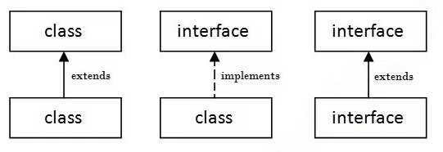
Hubungan Antara Class dan Interface

Slide 8
